Slide 1
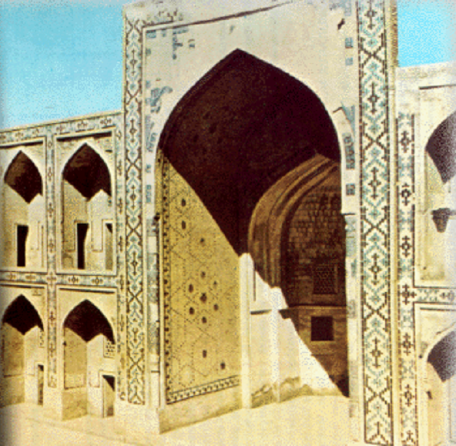
TÜRKİYE SELÇUKLU LARINDA
KÜLTÜRÜ VE UYGARLIĞI
BAHÇELİEVLER CUMHURİYET ANADOLU LİSESİ

Slide 2
TÜRKİYE SELÇUKLU DEVLETİ’NİN KÜLTÜRÜ VE UYGARLIĞI
TÜRKİYE SELÇUKLU DEVLETİ’NİN SOSYAL YAPISI VE EKONOMİK DURUMU

Slide 3
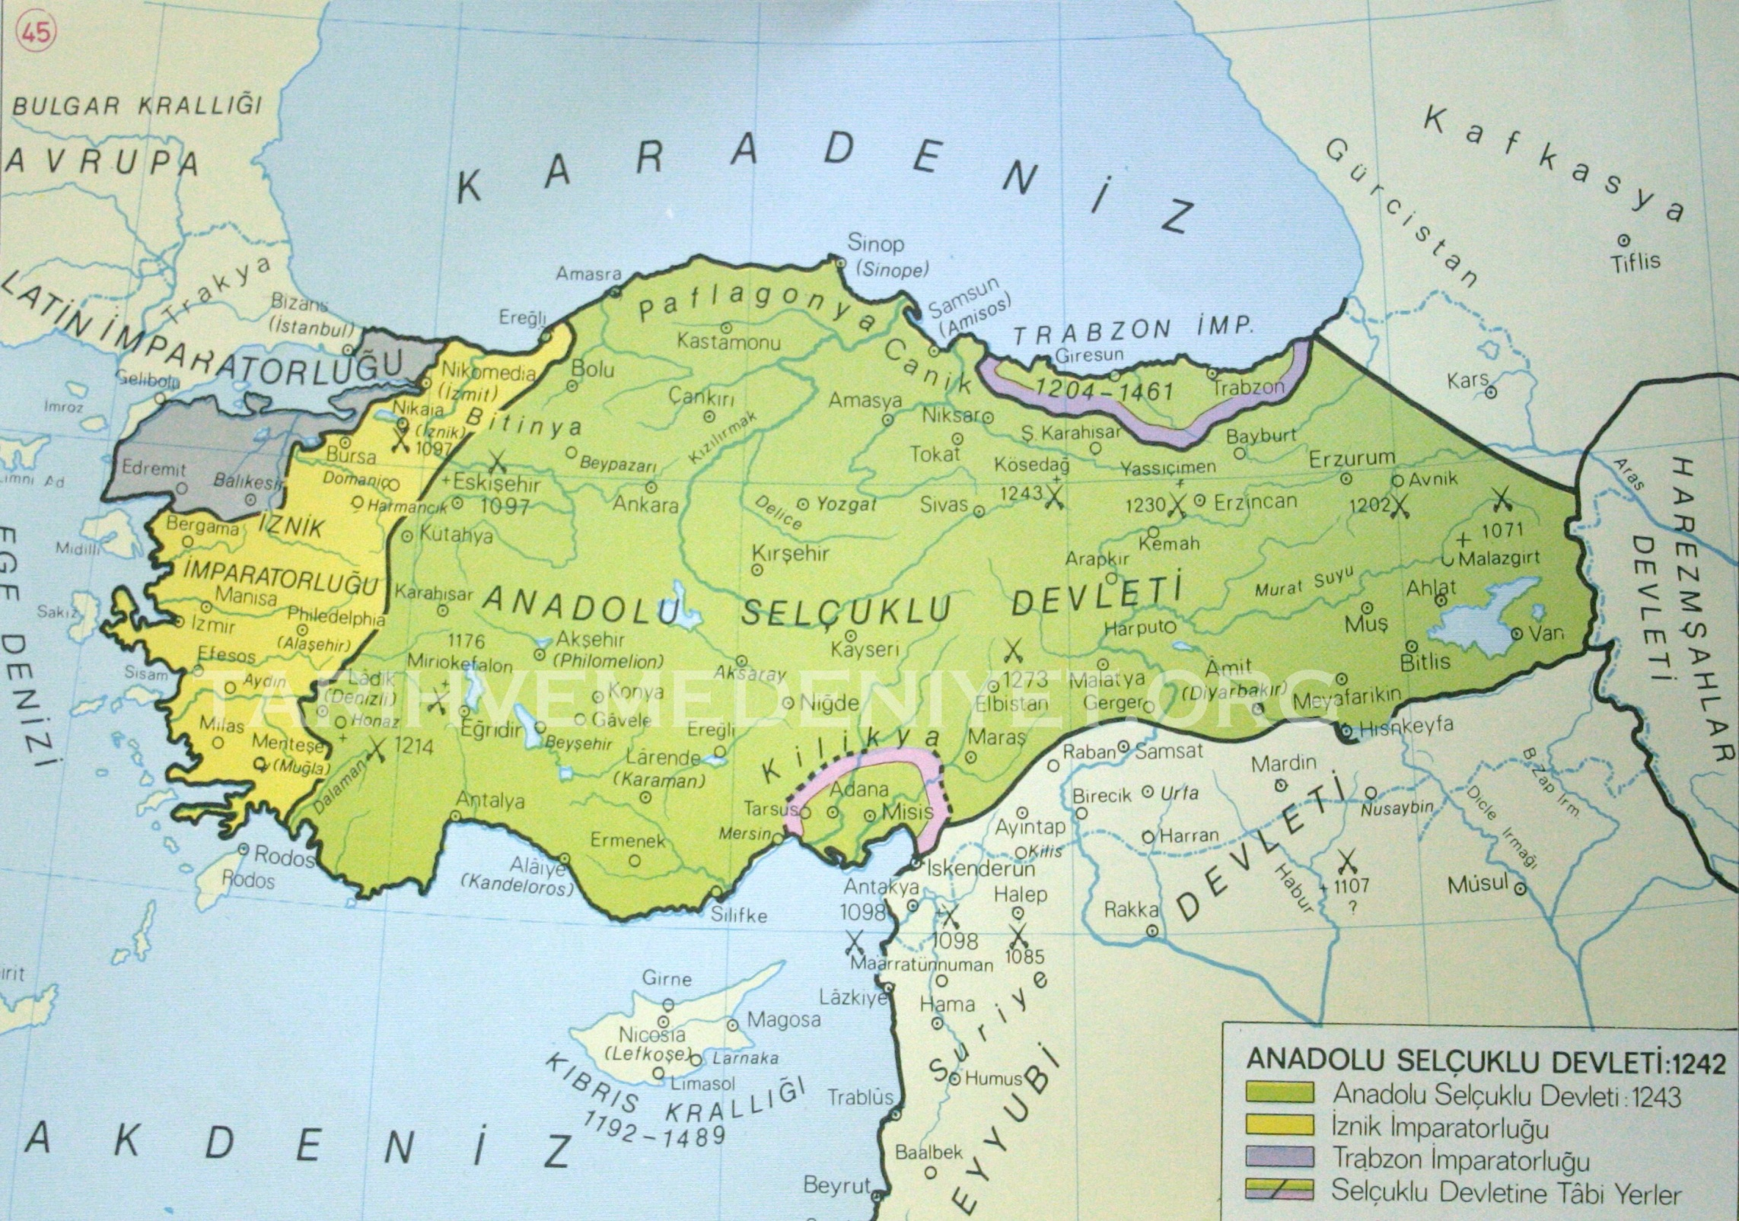

Slide 4
SELÇUKLU DEVLETİ’NİN SOSYAL YAPISI
Halkın çoğunluğunu Türkler oluşturmakla birlikte, Rum, Ermeni ve Süryaniler de azınlık olarak bulunmaktaydı. Halkın bir kısmı şehirlerde yaşıyor ve bunları; devlet memurları, bilim adamları, tüccar, zanaatkar, sanatkarlar oluşturuyordu. Halkın diğer bir kısmı da köylerde yaşamaktaydı. Onların da bir bölümü göçebe, bir bölümü de yerleşik köylülerden oluşuyordu.

Slide 5
KÖYLÜLER
Köylüler: Devlete ait topraklarda köylüler toprağın işleticisi durumundaydılar.
Köylülerin başında “Köy Kethüdası” vardı. İkta sahibi sipahiler ise köylünün güvenliğini sağlarlardı.

Slide 6
KONARGÖÇERLER
Konargöçerler: Türkmenler, genellikle uç bölgelere yerleşerek geçimlerini hayvancılıkla sağlarlardı. Boy beyinin liderliğinde teşkilatlanan konargöçer Türkmenlerin büyük bir kısmı zamanla yerleşik hayata geçtiler.

Slide 7
ŞEHİRLİLER
Şehirliler: Devlet memurları, tüccarlar, bilim adamları, esnaf ve zanaatkârlar şehir halkını oluştururlardı. Devlet memurları, devlete hizmet ederler ve hizmetleri karşılığında maaş alırlardı. Bu sınıf içinde yöneticiler ve askerler bulunurdu. Bağ, bahçe ve emlak sahibiydiler. Tüccarlar, ticaretle uğraşırlardı. Müderrisler, kadılar, medrese öğrencileri ilmiye grubunda yer alırlardı. Esnaflar, ahilik kurumuna bağlıydılar.

Slide 8
İKTİSADİ HAYAT
Türkiye Selçuklu Devletinin iktisadi hayatı tarım, ticaret ve sanayiye dayanmakta idi. Tarım ve hayvancılık göçebelerin ve köylülerin geçim kaynağı idi. şehir halkı ise meyvecilik ve bağcılıkla uğraşıyordu. Dokumacılık ve dericilik bu dönemde çok gelişmişti. Maden işçiliğiyle daha çok Hristiyan halk(Rum-Ermeni) uğraşıyordu.

Slide 9
Ticaret devletin ana politikasını belirleyen başlıca meselelerden biriydi. Türkiye
Selçukluları ticaretin gelişmesi amacıyla tüccarların konaklaması için kervansaraylar yaptırmışlar, Avrupalı tüccarlara düşük gümrük vergisi uygulamışlar, Sinop, Alanya ve Antalya gibi liman şehirlerini fethetmişlerdir. Ayrıca tüccarların mallarını, zarar görmelerine karşı koruyan sigorta sistemini uygulamışlardır . ilk kervansaraylar II. Kılıç Arslan döneminde yapılmıştır.

Slide 10
SELÇUKLU DEVLETİ EKONOMİK DURUMU

Slide 11
TARIM VE HAYVANCILIK
Köylüler ve göçebelerin temel uğraş alanı tarım ve hayvancılıktır. Şehirlerde de meyvecilik ve bağcılık yapılmaktaydı. Gerektiğinde devlet halka çift hayvanı ve tohum dağıtmaktaydı.Sultanlar ve beyler köylüleri topraklarında tutabilmek için belli zamanlarda vergi affı veya vergilerin hafifletilmesi gibi tedbirler almışlar, halka tohum ve çift hayvanı dağıtmışlardır.

Slide 12
SANAYİ
Türkiye’de sanayinin temelini, dokumacılık ve dericilik oluştururdu. Konya, Aksaray, Kayseri, Erzincan ve bazı kasabalarda dokumacılık çok ilerlemişti. Konya, Sivas, Kırşehir’de boya üretiliyor ve kumaşlar boyanıyordu. Kilim ve kumaş, küçük el tezgâhlarında dokunur, halı, kilim ve kumaşlar birçok ülkeye ihraç edilirdi. Deriden çeşitli eşyalar yapılıyordu. Sabun, boya ve aydınlatma malzemeleri imal ediliyordu.

Slide 13
Askerlerin silah ihtiyacını karşılamak için demircilik ile uğraşan birçok zanaatkâr vardı. Kuşatmalarda kullanılan neft, katran Erzurum ve Antalya’nın kuzeyinden temin ediliyordu. Demir, bakır, gümüş gibi madenler ile tuz ve şap ocakları işletiliyordu. Sivas, Kastamonu ve Diyarbakır’da bakır; Gümüşhane, Gümüşhacıköy ve Kütahya’da gümüş çıkartılıyordu

Slide 14
TİCARET
Türkiye’nin coğrafi konumu nedeniyle, transit ticaret yollarının önemini kavrayan Türkiye Selçuklu sultanları kara ticaretini, deniz ticaretine bağlamak için Sinop ve Antalya gibi liman şehirlerini ele geçirerek bu liman şehirlerine Türk tüccarlar yerleştirdiler.
Türkiye Selçukluları, İran, Gürcistan, Bizans İmparatorluğu, Venedik, Floransa ve Arap ülkeleriyle ticaret yaparlardı.

Slide 15
Onlara canlı hayvanlar, hayvan ürünleri, yün, tiftik, ham ve işlenmiş deri, deriden yapılmış eşyalar, dokuma sanayi ürünleri, ipek, demir, bakır, şap ve kereste satarlardı. Türkiye Selçuklu sultanları ticaretin gelişmesi için şehirler arasında yollar, köprüler, hanlar ve kervansaraylar yaptırmıştır. Türkiye de ilk kervansaray II. Kılıç Arslan zamanında Kayseri-Aksaray yolunda yapılan Alay Han’dır.

Slide 16
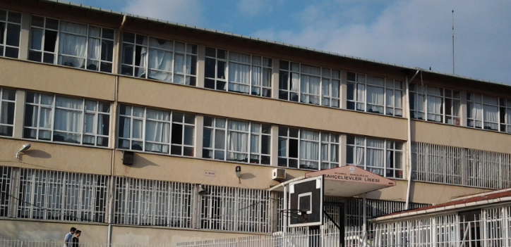
TARİH PERFORMANS
ÖDEVİ
YAREN NUR SEVİNÇ
9-A 862

